Slide 1
ХВАЛА ВАРЕЖКЕ
Школьный проект
Персональная выставка работ учеников ОГООУ «Санаторная школа – интернат № 4»

Slide 3
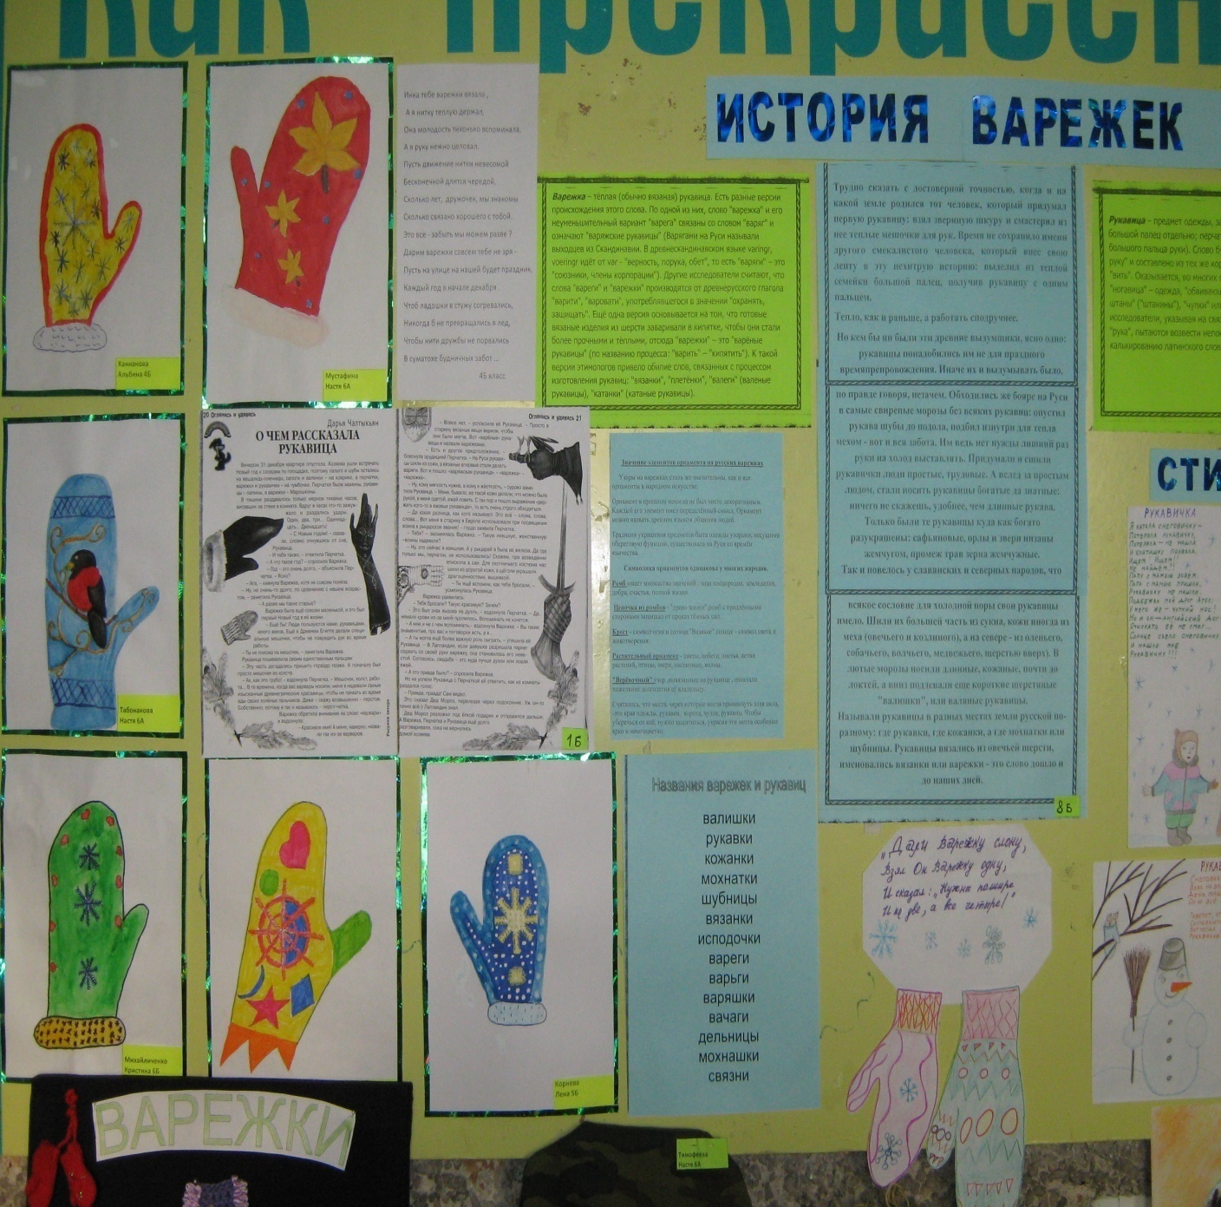
информационный Стенд

Slide 5
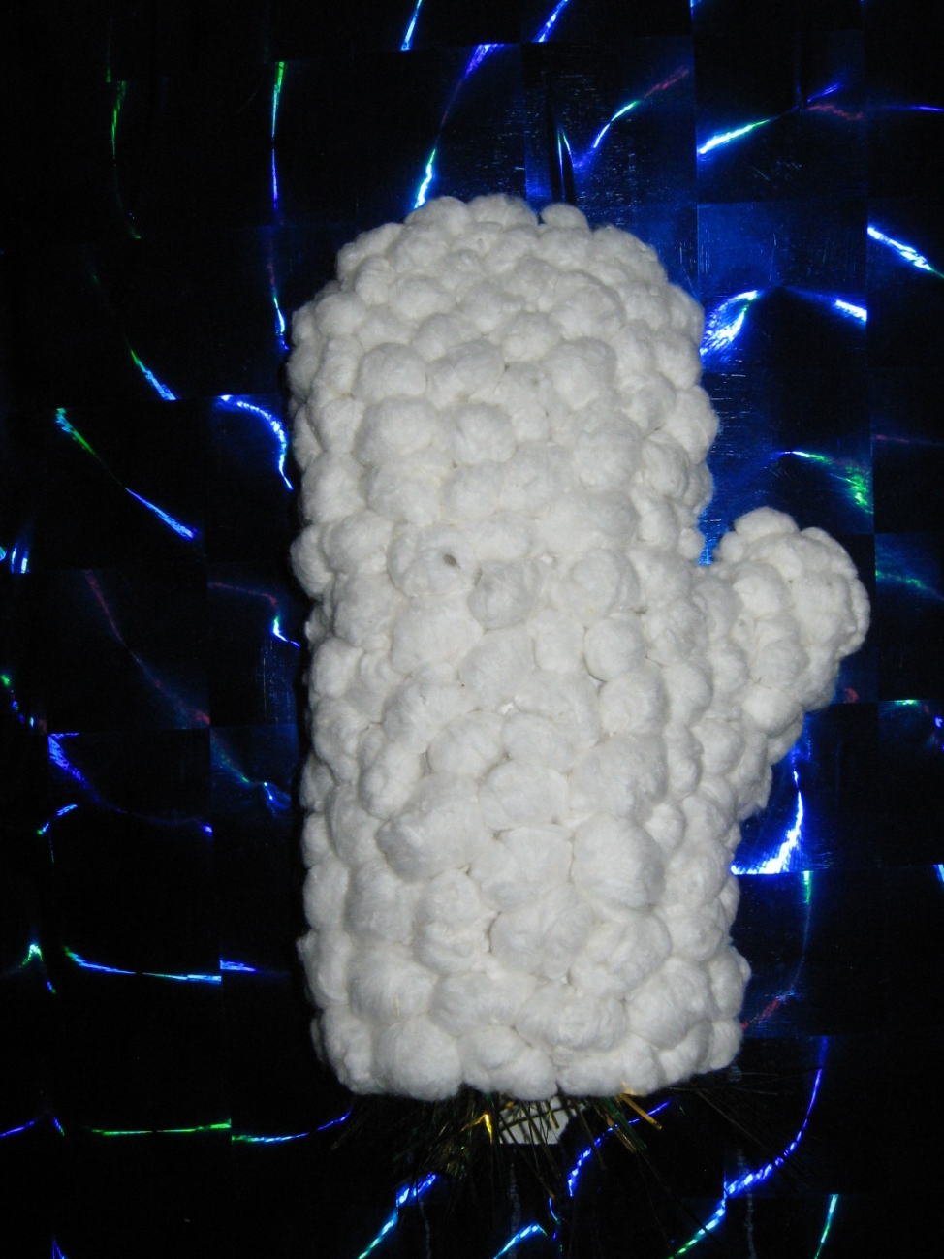
Оригинальные варежки

Slide 6
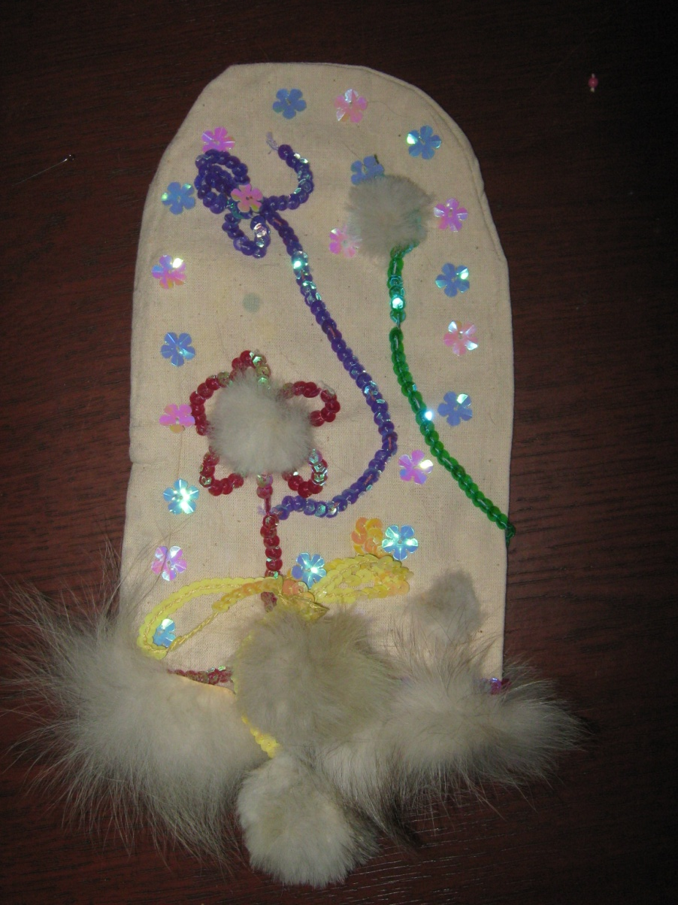
Оригинальные варежки

Slide 7
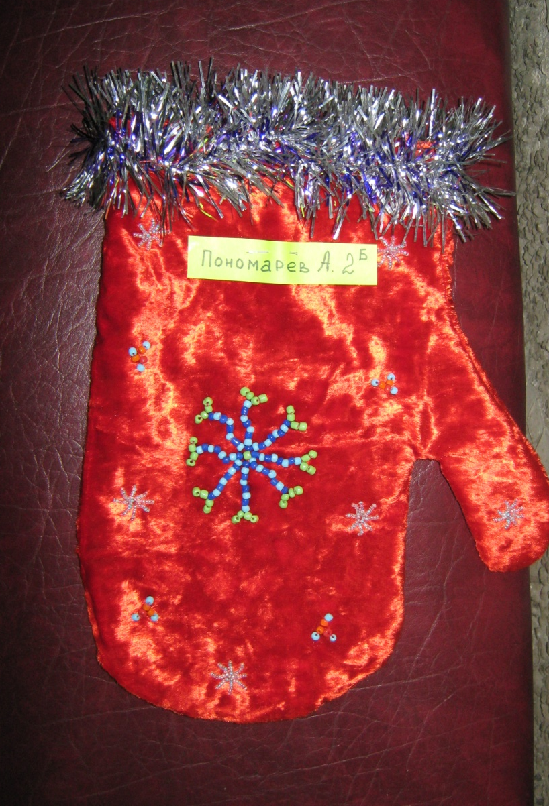
Большая варежка

Slide 9
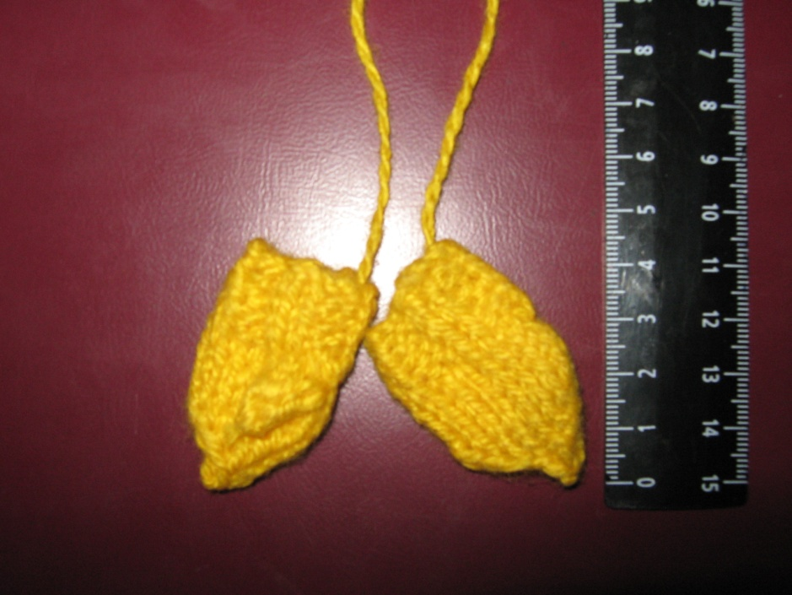
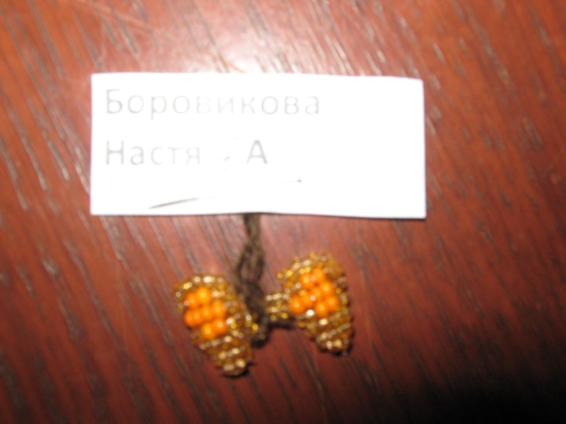
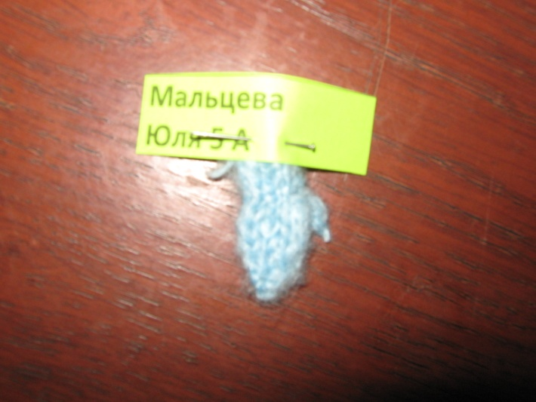
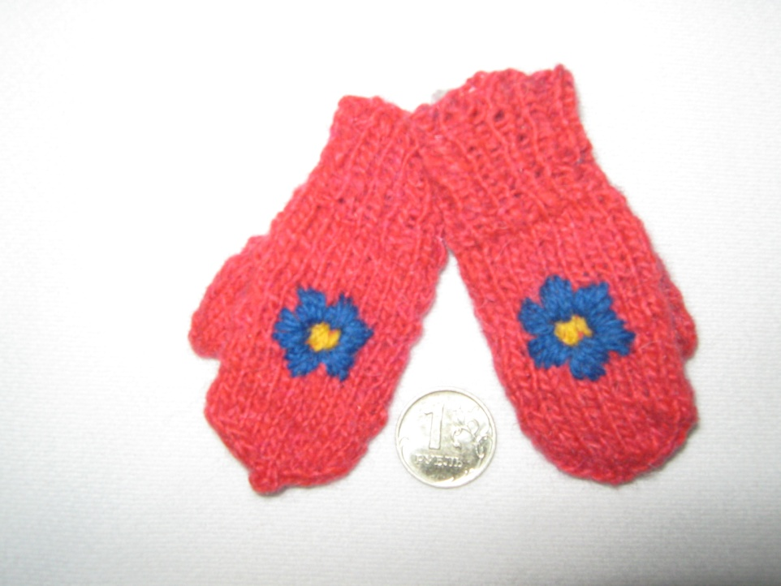
Очень маленькие

Slide 10
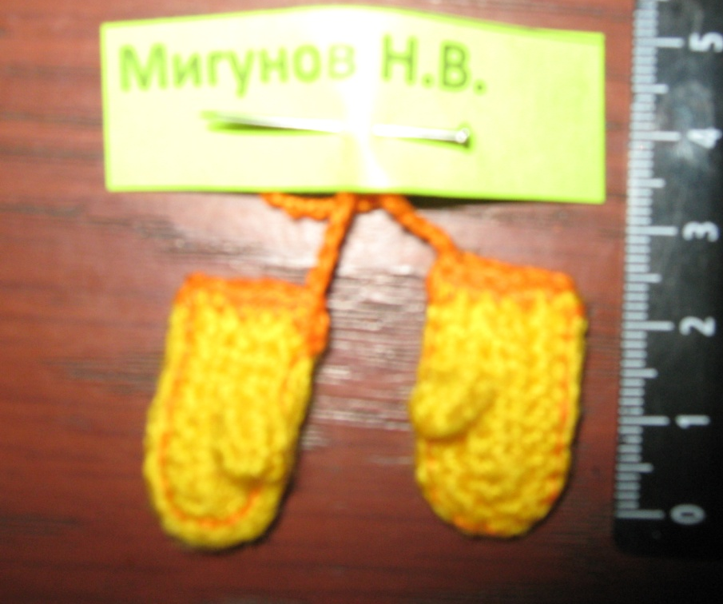
Самые маленькие

Slide 11
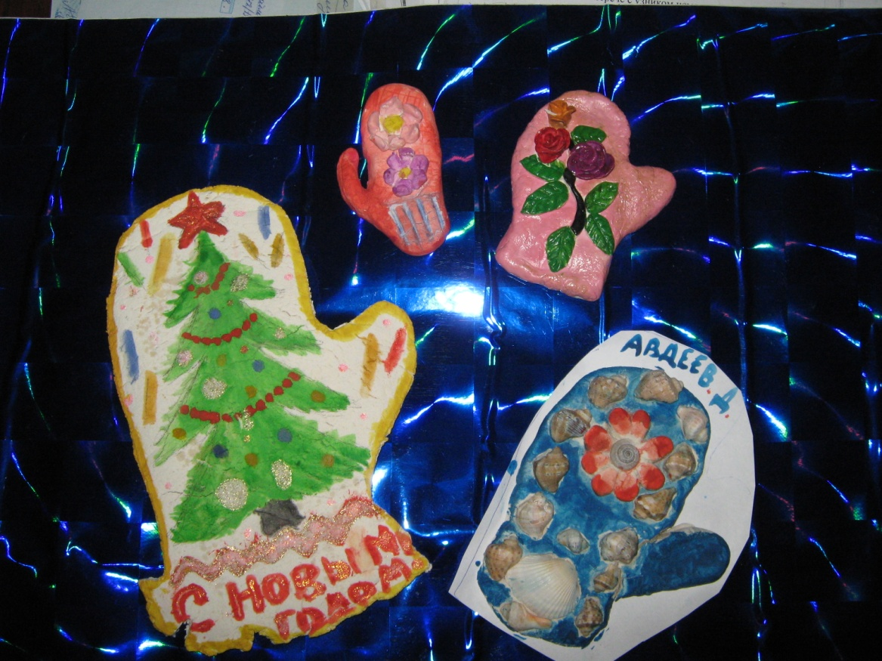
Варежки из соленого теста

Slide 12
Варежка – прихватка

Slide 13
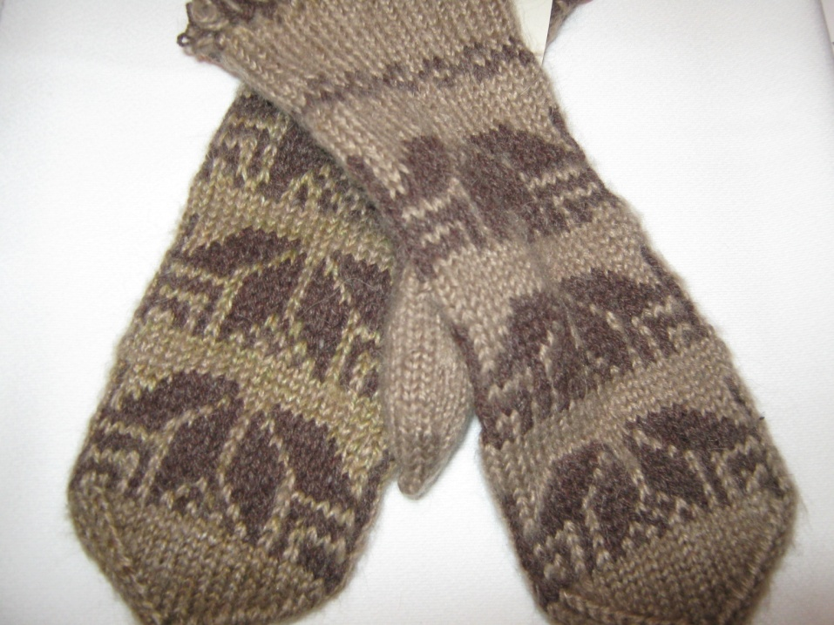
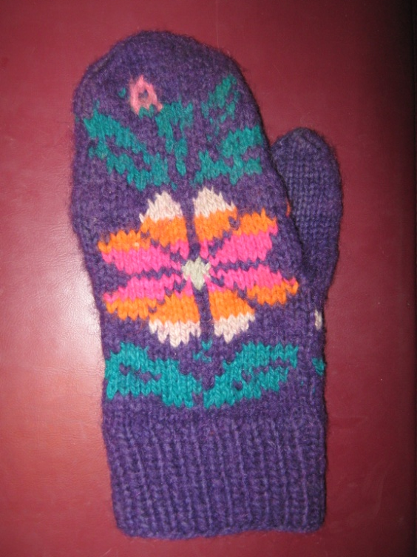

Slide 14
Самая новогодняя

Slide 15
Забота о братьях наших меньших

